Slide 1
Questions
What means do we use to define an anatomical term?
What cases are used with prepositions in medical terminology?
Are there any prepositions connected with two cases?
Which prepositions are connected with the ablative case?
http://anatonomina.org/data/index.htm?cesta=obrazy/panev-celek-ilustrace-ventralne/&snimka=1&cislo=1&slozka=sys&lang=cz

Slide 2
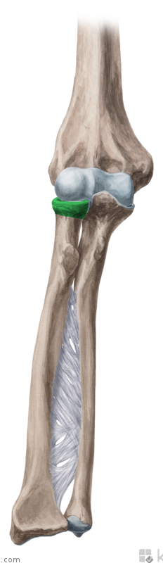
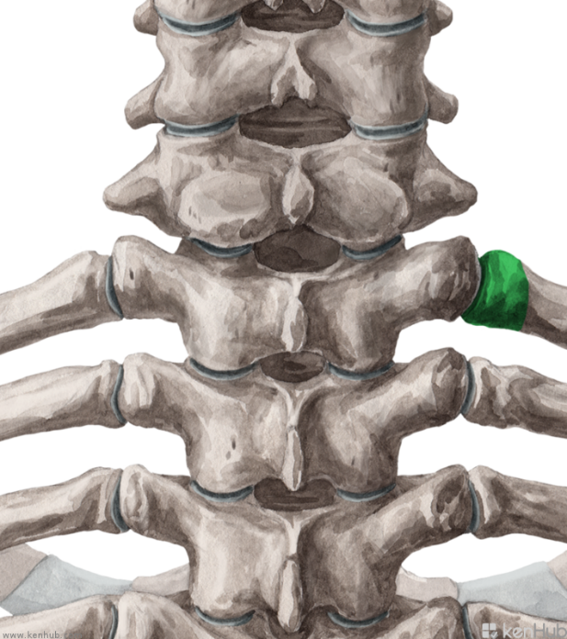
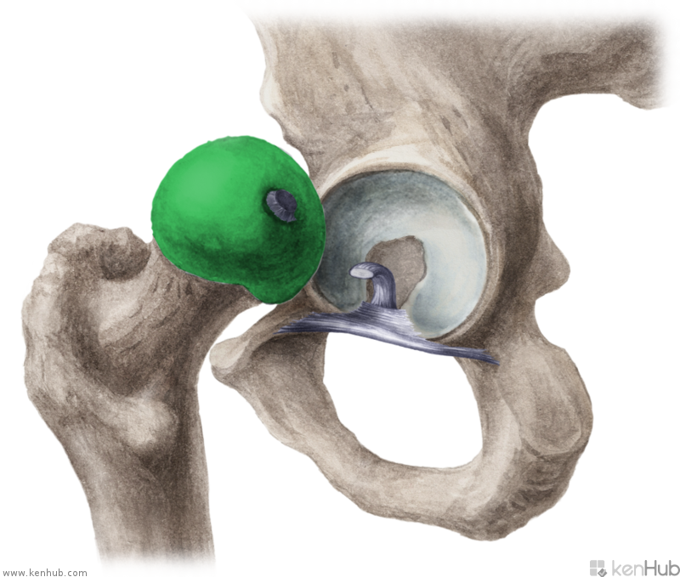
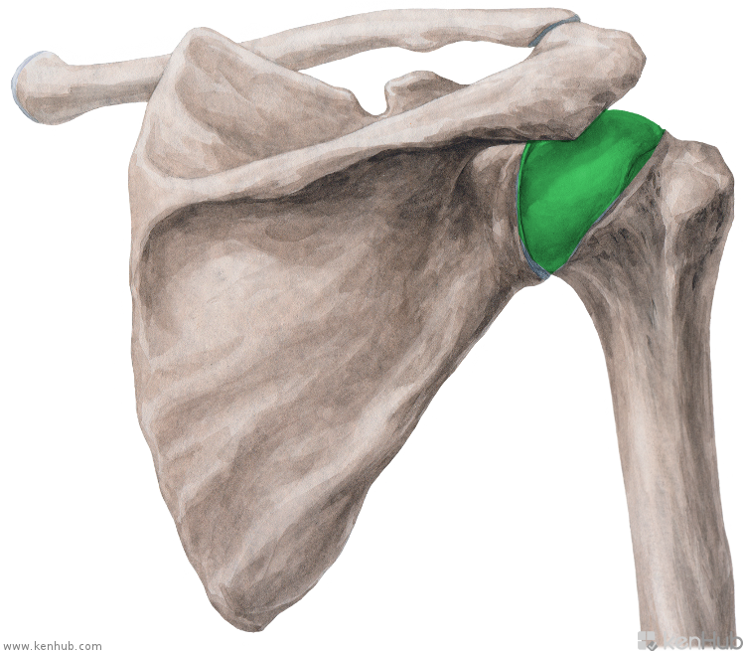
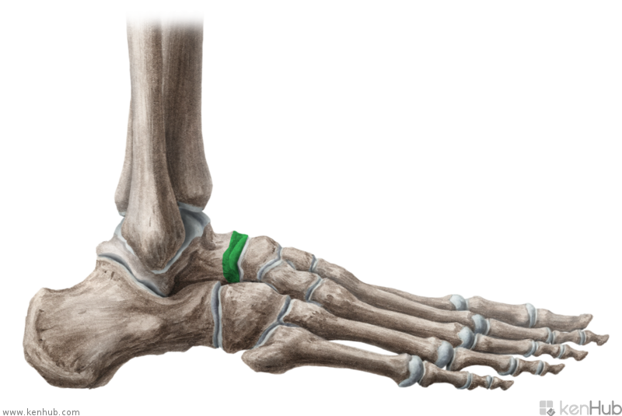
C
D
A
E
F
B
Head of… ?
Notes:
Na všetkých obrázkoch je hlavica nejakej kosti: úlohou študentov je preložiť anat. termíny do latinčiny.
A. Caput costae, B. Caput humeri, C. caput fibulae, D. caput radii, E. caput femoris, F. caput tali

Slide 3
Connect the following nouns with RUPTURA or FRACTURA to create meaningful short diagnoses!
aorta ~ sclera ~ ulna ~ digitus ~ maxilla ~ ligamentum ~ trachea ~ tibia
RUPTURA ___________________
___________________
___________________
___________________
FRACTURA ___________________
___________________
___________________
___________________

Slide 4
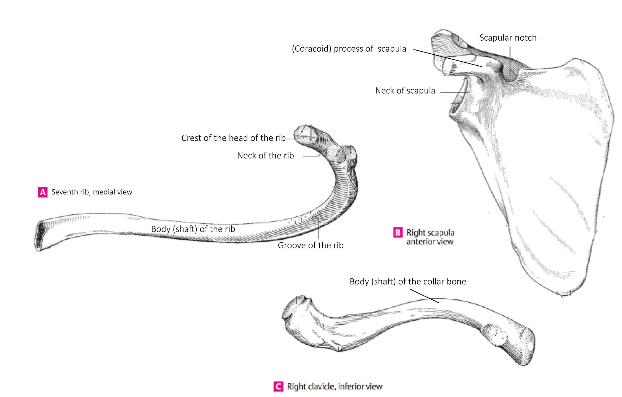

Slide 5
Adjectives of the 1st and 2nd declension, dictionary entry
Magnus, a, um
Magnus magna magnum
m. f. n.
coxa cervix
oculus sulcus
crus arcus
bucca metatarsus
fibula hallux
Dexter, a, um
Dexter dextra dextrum
m. f. n.
(* liber, libera, liberum)
coxa cervix
oculus sulcus
crus arcus
bucca metatarsus
fibula hallux

Slide 6
Agreed-attribute What is the correct adjective for the noun in the triangle?
dextra
dextrum
dexter
dextrum
genu
orbita
pes
dexter
dextrum
dextra
dextra
dexter

Slide 7
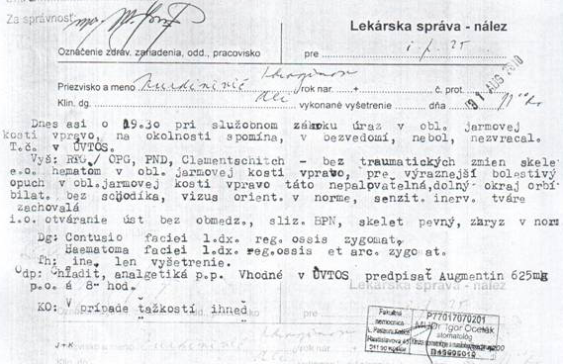
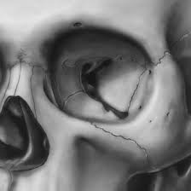
Contusio faciei l.dx. reg. ossis zygomat.
Contusio faciei lateris dextri regionis ossis zygomatici
Haematoma faciei l. dx. reg. ossis et arc. zygomat.
Haematoma faciei lateris dextri regionis ossis et arcus zygomatici
Notes:
Prečítať a pokúsiť sa preložiť, demonštrovať skratky, záznam je z väzenského zariadenia, poukazuje pravdepodobne na silný úder do tváre a neprimeraný zákrok väzenskej polície (táto inf. Je pre zaujímavoať, nemusí byť uvedené)

Slide 8
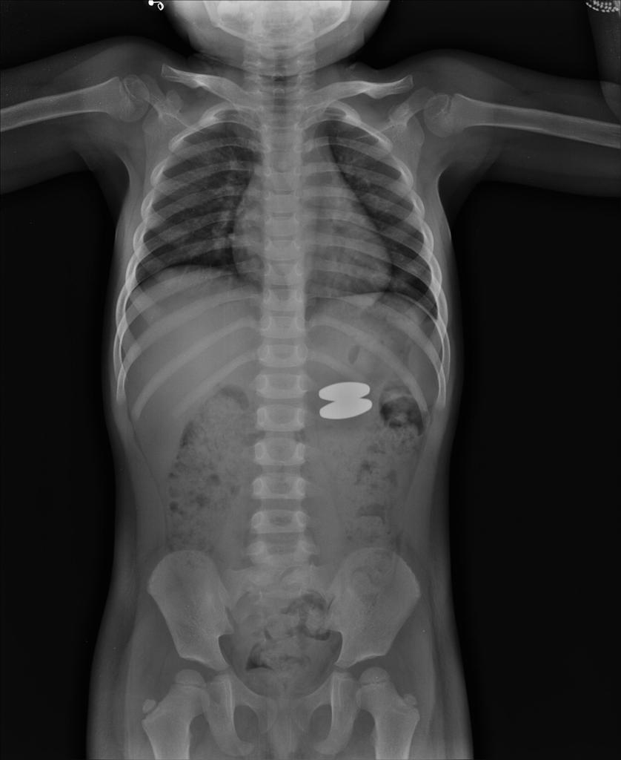
Read and guess the meaning:
Dg.:
Corpus alienum trac. GI l.dx. sine compl, sine inflam.
Corpus alienum tractus gastrointestinalis lateris dextri sine complicationibus, sine inflammatione
Notes:
Preč’tať, pokúsiť sa preložiť, ako zaujímavosť možno uviesť, že na r. snímke je dieťa, ktoré prehltlo 2 kovové magnetky

